Slide 1
Klimapolitik: Ziele, Konflikte, Lösungen
Die Grafiken aus dem Buch von
Ottmar Edenhofer und Michael Jakob

Slide 2
Welche Risiken der Klimawandel mit sich bringt
Bereits der beobachtete Temperaturanstieg von etwa 0,8°C gegenüber dem vorindustriellen Niveau bringt Risiken mit sich. Veränderte Niederschläge schmälern in vielen Regionen die landwirtschaftlichen Erträge. Die zunehmende Erwärmung und Versauerung der Ozeane beeinträchtigt Meeresorganismen und bedroht damit die Lebensgrundlage vieler Menschen. Findet die globale Gemeinschaft keinen Weg in eine gemeinsame Klimapolitik, ist ein Anstieg der globalen Mitteltemperatur bis zum 2100 um 3,7 bis 4,8°C wahrscheinlich.

Slide 3
Wie stark die Treibhausgasemissionen gestiegen sind
Die Emissionen sind seit der Jahrtausendwende noch schneller angestiegen als davor. Die jeweiligen Anteile der Gase haben sich dabei nur leicht verändert: Den weitaus größten Anteil macht CO2 aus – mit steigender Tendenz über die letzten Jahrzehnte. Der Anteil des zweitgrößten Klimaschädigers Methan ist im Vergleich dazu leicht zurückgegangen.

Slide 4
Wo die meisten Emissionen ausgestoßen werden
In den beiden vergangenen Jahrzehnten war der CO2-Ausstoß auf die verschiedenen Regionen der Welt ungleich verteilt. Während sich die Industrieländer schon seit langer Zeit auf hohem Niveau befinden, haben die Emissionen in Asien in den letzten Jahren dramatisch zugenommen. Die gestrichelte Linie beschreibt die CO2-Bilanz der in der jeweiligen Region konsumierten Produkte – die durchgezogene Linie bemisst den CO2-Ausstoß, der durch die Produktion verursacht wurde.

Slide 5
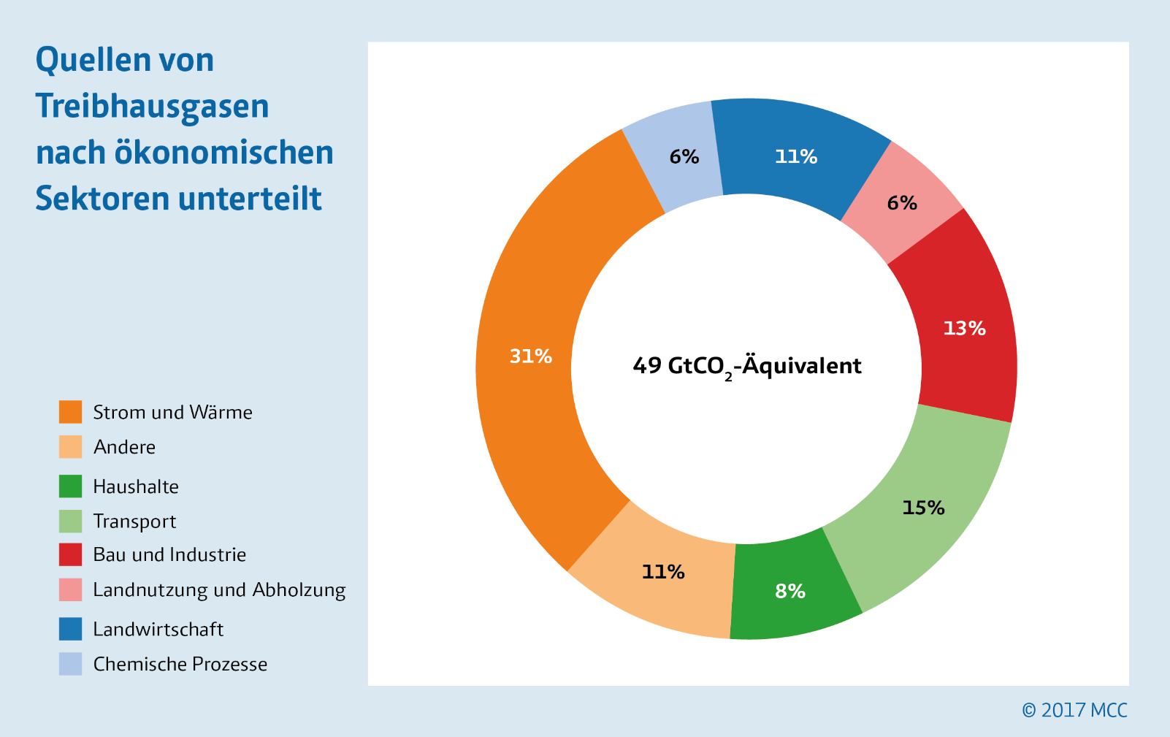
Wer für die Emissionen verantwortlich ist
Der Stromsektor stellt mit mehr als 30 Prozent die wichtigste Quelle von Treibhausgasemissionen dar. Der erzeugte Strom wird dabei hauptsächlich im Haushaltbereich und der Industrie verbraucht. Landwirtschaft, Landnutzungsänderungen und Entwaldung sowie der Transportsektor tragen ebenfalls erheblich zum Emissionsaustoß bei.

Slide 6
Wie Bevölkerungs-, Wirtschafts- und Emissionswachstum zusammenhängen
Über lange Zeiträume der Menschheitsgeschichte blieben, Bevölkerung, Pro-Kopf-Einkommen und Treibhausgasemissionen relativ konstant. Seit der Industriellen Revolution vor etwa 250 Jahren hat sich die Zahl der Menschen auf der Erde mehr als versiebenfacht, das Pro-Kopf-Einkommen sogar mehr als verzehnfacht – in gleicher Weise stiegen auch Emissionen.

Slide 7
Warum Schwellen- und Entwicklungsländer für weiter steigende Emissionen sorgen
Selbst wenn in vielen Ländern, darunter zahlreiche Schwellen- und Entwicklungsländer, erneuerbare Energien und Effizienztechnologien auf dem Vormarsch sind, bleiben fossile Energieträger weiterhin dominant. Schnell wachsende Entwicklungsländer ahmen die Entwicklungen nach, die die Industrieländer vor ihnen durchlaufen haben. Damit sind sie nicht in der Lage, den Energieverbrauch vom Wirtschafts- und Bevölkerungswachstum zu entkoppeln. Eine solche Entkopplung ist erst bei einem hohen Pro-Kopf-Einkommen zu beobachten.

Slide 8
Wie sich der globale Energiemix gewandelt hat
Kohle war lange Zeit der größte Energielieferant; erste gegen Mitte des 20. Jahrhunderts wurde „King Coal“ vom Erdöl abgelöst, das im rasant wachsenden Transportsektor zunehmend zum Einsatz kam. Auch die Kernenergie entwickelte sich in vielen Ländern zu einer der wichtigsten Energiequellen. Obwohl der Abschied von der Kohle bereits besiegelt schien, haben die nahezu unbegrenzten Vorräte und billigen Technologien zu ihrer Verstromung angesichts des wachsenden Energiehungers der Schwellen- und Entwicklungsländer die Kohle in den letzten Jahren wieder attraktiv gemacht.

Slide 9
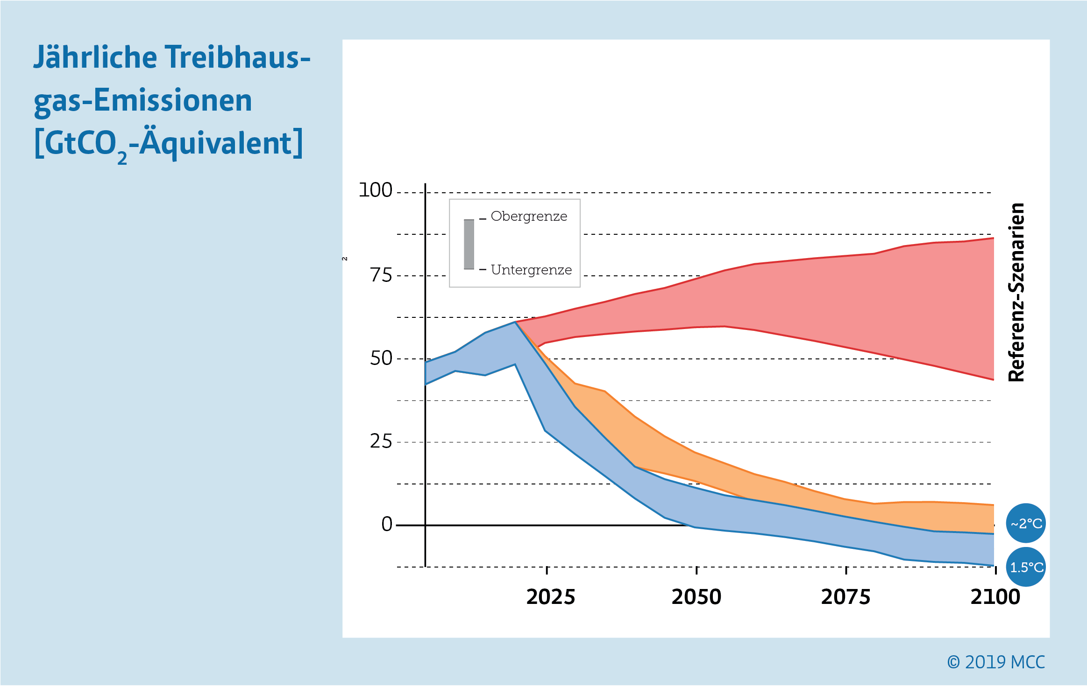
Was passiert, wenn die Staaten weitermachen wie bisher
Falls die Staatengemeinschaft keine Maßnahmen gegen das Emissionswachstum ergreift („Referenz-Szenarien“), wird die globale Mitteltemperatur bis zum Ende des Jahrhunderts um etwa 3,5 bis 5 Grad Celsius ansteigen. Sollen dagegen die im Paris-Abkommen genannten Zielmarken 2 beziehungsweise 1,5 Grad nicht überschritten werden, muss die Gesamtmenge der Emissionen bis zum Jahr 2100 auf unter 1.100 beziehungsweise 400 Gigatonnen CO₂ begrenzt werden. Das erfordert höchstwahrscheinlich den Einsatz von Technologien, mit denen der Atmosphäre CO₂ wieder entzogen werden kann.

Slide 10
Was die Atmosphäre an fossilen Energien aushält
Soll ein gefährlicher Klimawandel verhindert und ein Temperaturanstieg von maximal 2 Grad Celsius eingehalten werden, darf nur noch ein Bruchteil der fossilen Energiereserven im Boden gefördert und verbrannt werden. Das „Überangebot“ an Kohle, Öl und Gas ist enorm. Schließlich kann die Atmosphäre nur noch etwa 1.100 Gigatonnen (Milliarden Tonnen) CO2 aufnehmen, wenn die Zwei-Grad-Grenze nicht überschritten werden soll.

Slide 11
Was es kostet, die Ziele des Paris-Abkommens zu erreichen
Der Weltklimarat (IPCC) verwendet als Maß für die Kosten die volkswirtschaftlichen „Konsumverluste“. Diese geben an, auf wie viel Einkommen, das ansonsten in anderen Bereichen eingesetzt werden könnte, man verzichten muss, um eine Stabilisierung des Klimasystems zu erwirken. Die Berechnungen kommen zu dem Ergebnis, dass selbst für ein ambitioniertes 2-Grad-Ziel die globalen Kosten relativ moderat ausfallen, selbst wenn man die vermiedenen Klimaschäden nicht mit einrechnet. So fiele beim 2-Grad-Ziel die Rate des jährlichen Wirtschaftswachstums lediglich um etwa 0,04 Prozentpunkte: Man hätte dann laut der Modellszenarien 2,16 statt 2,2 Prozent Wachstum pro Jahr, Die globale Wirtschaftsleistung würde sich im Laufe des 21. Jahrhunderts auch mit Klimapolitik immer noch mehr als verfünffachen.

Slide 12
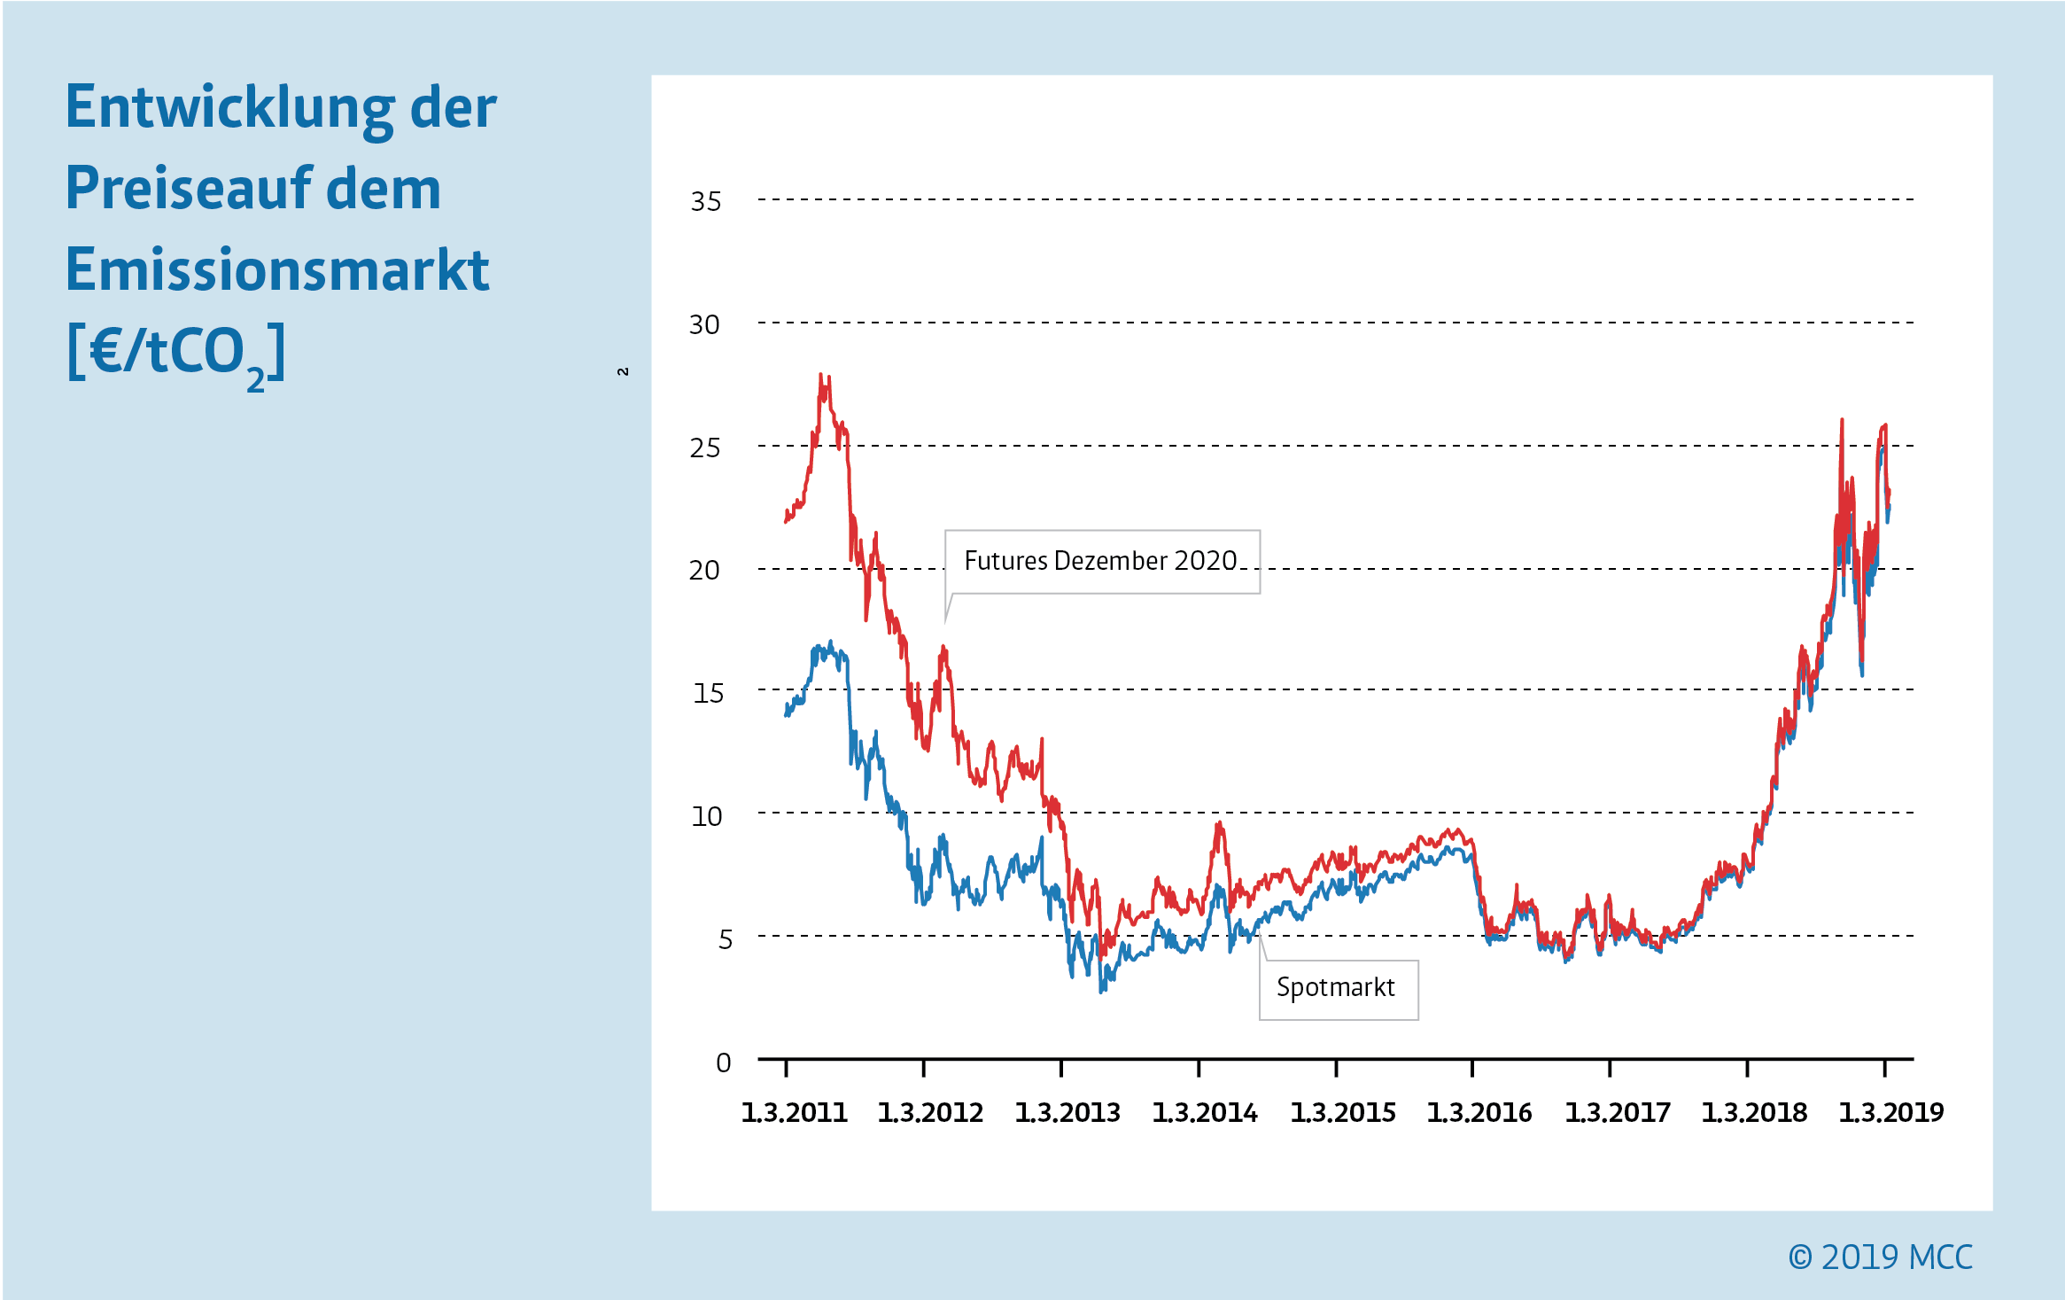
Wie sich der europäische Emissionshandel entwickelt hat
Mit dem Ausbruch der Finanzkrise 2008 produzierten die Unternehmen weniger Emissionen und verkauften ihre nicht benötigten Zertifikate – in der Folge ging der Preis für die Zertifikate in den Keller. Dies hat zu beträchtlichen Verwerfungen im europäischen Emissionshandel geführt, die Preise der Zertifikate fielen auf teilweise unter 5 Euro pro Tonne CO₂. Mit der Reform des europäischen Emissionshandels im Jahr 2017 hat ein starker Anstieg der Preise stattgefunden, diese betragen aktuell mehr als 20 Euro pro Tonne CO₂.

Slide 13
Warum die Kohle eine Renaissance erlebt
Nachdem die Kohle bei der Stromerzeugung jahrzehntelang zurückging und die von Erdgas zunahm, kehrt sich dieser Trend seit 2010 um. Zwischen 2009 und 2016 wurden in Deutschland 17 Kohlekraftwerke in Betrieb genommen. Der Verfall des Kohlepreises gegenüber dem Gaspreis war ein wichtiger Grund, warum die Stromerzeugung aus Kohlekraftwerken seit einigen Jahren günstiger ist als die aus Gaskraftwerken. Gleichzeitig fiel auch der CO2-Preis um etwa 60 Prozent. Der Preisverfall hat die variablen Kosten von emissionsintensiven Braunkohlekraftwerken, die von einem CO2-Preis stärker betroffen sind als etwa Gaskraftwerke, ungefähr halbiert.

Slide 14
Warum Klimaschutz und Steuergerechtigkeit zusammengedacht werden müssen
Mit einer Steuer auf CO2-Emissionen würden die Anreize für Investitionen in klimaschädliche Technologien verringert – zum Vorteil der Erneuerbaren. Allerdings wirkt sich eine CO2-Steuer unterschiedlich auf die einzelnen Einkommensklassen aus. Geringverdiener wären davon stärker betroffen als Besserverdienende. Die Einnahmen aus einer CO2-Steuer sollten daher für ein gleichzeitiges Absenken der Lohnsteuer für geringere Einkommen aufgewendet werden – das würde neben den positiven Auswirkungen aufs Klima für mehr Steuergerechtigkeit sorgen.

